Slide 1
Parole e sentimento
Francesca Chiusaroli
Università di Macerata
www.scritturebrevi.it

Slide 9
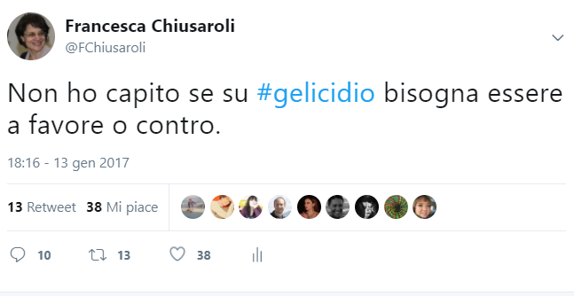

Slide 10
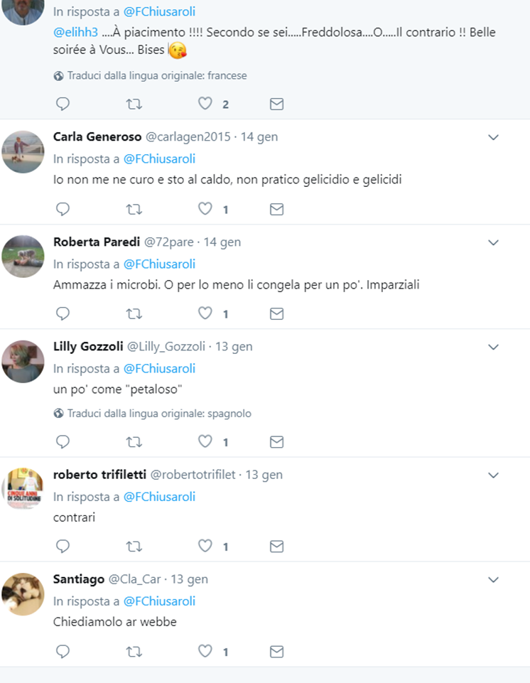

Slide 30
